Slide 1
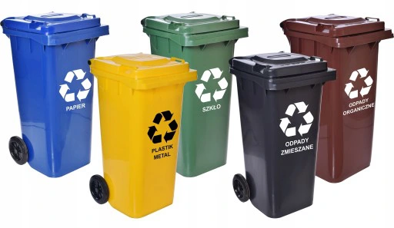
SEGREGACJA ODPADÓW

Slide 2
Odpady metali i tworzyw sztucznych
Wrzucamy: *Metalowe puszki *Kartony po sokach i mleku *Plastikowe butelki i opakowania Nie wrzucamy: *Opakowań po aerozolach *Baterii oraz puszek po farbach *Opakowań po lekach *Butelek i opakowań po olejach przemysłowych *Styropianu budowlanego i innych tworzyw piankowych *Sprzętu AGD *Plastikowych szyb z pleksi *Elementów pojazdów takich jak deski rozdzielcze, zderzaki, lusterka

Slide 3
Odpady z papieru
Wrzucamy: *Gazety i katalogi *Książki *Opakowania z papieru i kartonu Nie wrzucamy: *Zabrudzonego i tłustego papieru *Papieru z folią *Papieru termicznego i faksowego *Kartonów po mleku, sokach i innych napojach *Papieru przebitkowego (rachunki, faktury) *Pieluch jednorazowych *Podpasek i innych artykułów higienicznych *Worków po cemencie i innych materiałów budowlanych *Tapet

Slide 4
Odpady ze szkła
Wrzucamy: *Bezbarwne i kolorowe słoiki *Butelki szklane *Szklane opakowania po kosmetykach Nie wrzucamy: *Ceramiki, fajansu, porcelany i kryształów *Szkła stołowego *Szkła żaroodpornego *Szkła okularowego *Szkła okiennego i zbrojonego *Szyb samochodowych *Lustra *Luksferów (pustaków szklanych) *Żarówek, lamp fluoroscencyjnych i neonowych *Zniczy

Slide 5
Bioodpady
Wrzucamy: *Ścięta trawa i liście *Drobne odpady ogrodowe: połamane gałęzie drzew *Kwiaty doniczkowe *Obierki i resztki owoców oraz warzyw *Fusy po kawie, herbacie *Łupiny orzechów *Resztki jedzenia pochodzenia roślinnego Nie wrzucamy: *Resztek mięsa i kości *Odchodów zwierzęcych *Piasku i sorbetów dla kotów *Zanieczyszczonych trocin po zwierzętach *Popiołu z pieca *Papierosów i niedopałków

Slide 6
Odpady zmieszane
Wrzucamy: *Odpady, które nie nadają się do segregacji *Odpady higieniczne (zużyte pieluszki jednorazowe, podpaski, tampony) *Zużyte ręczniki papierowe i chusteczki higieniczne *Paragony *Resztki wędlin, mięs i kości *Ryby i owoce morza *Odchody zwierzęce *Popiół Nie wrzucamy: *Odpadów wielkogabarytowych *Zużytego sprzętu elektrycznego i elektronicznego *Żarówek *Gruzu *Baterii *Przeterminowanych lekarstw *Butelek szklanych *Butelek z tworzyw sztucznych *Puszek aluminiowych *Makulatury *Odpadów kuchennych i zielonych

